Slide 1

国 际 金 融 学
第三章 外汇、汇率与外汇交易

Slide 2
第一节 外汇与汇率
第二节 外汇市场
第三节 外汇交易

Slide 3
第一节 外汇与外汇市场
一、外汇
(一)动态定义
外汇是国际汇兑的简称，它是指国际债权债务的清
算活动，以及货币在各国间的流动。

Slide 4
(二)静态定义
1.狭义的外汇定义
以外国货币表示的，为各国普遍接受的，可用于国
际债权债务清算的支付手段。
（1） 必须以外国货币表示
（2） 为各国普遍接受
（3） 国际支付手段包括外币和以外币表示的各种银行帐户（活期存款帐户）和各种支付凭证（如汇票、支票，旅行支票，商业票据等）。

Slide 5
2.广义的外汇定义
外汇是指一国拥有的一切以外币表示的债权，它除包
括上述各种即期的外币票据和金融资产外，还包括以外币
表示的各种有价证券和金融资产，如定期存款帐户、股票、
政府公债、国库券、公司债券、息票等。
(1)IMF定义
外汇是货币行政当局（中央银行、货币管理机构、外
汇平准基金及财政部）以银行存款，财政部库券，长短期
政府证券等形式保有的在国际收支逆差时可以使用的债权
（2）我国定义
*国外货币，包括铸币、钞票等
*外币有价证券，包括政府公债、国库券、公司债券、
股票、息票等
*外币支付凭证，包括票据、银行存款凭证，邮政储蓄
凭证等
*其它外汇资金。

Slide 6
(三)外汇的职能
1.作为衡量各国商品和劳务价值的尺度
2.作为国际性的支付手段
3.具有储藏手段的职能
4.干预手段职能

Slide 7
二、外汇市场
（一）定义与类别
1．定义
2．类别
（二）功能
1．提高交易效率
2．产生市场汇率
3．央行干预渠道
4．保值投机场所

Slide 8
（三）构成
1．商业银行
（1）外汇交易中介人
（2）调整外汇头寸
2．外汇经纪人
（1）外汇交易中介人
（2）获取一定比例佣金
3．中央银行
（1）外汇市场管理者
（2）干预外汇市场
4．非银行客户
（1）进出口商
（2）投资者
（3）投机者

Slide 9
第二节 汇率
一、汇率的定义
1． 两种货币之间的兑换比例
2． 以一种货币表示的另外一种货币的价格
3． 外汇的价格

Slide 10
二、 汇率的表示方法
1.直接标价法（Direct Quotation）
设A国货币对Ｂ国货币的汇率为R，若R的表达式为：
R＝B货币/A货币，则R为A国货币对B国货币的直接标价，
它表示的是一定单位的A国货币所能兑换的B国货币数额。
例如,1998年2月11日美元的现汇买入价为：
＄1=RMB￥8.2665---------美元的直接标价
2.间接标价法（Indirect Quotation）
若A国货币对B国货币的汇率R的表达式为：R＝A国
货币/B国货币，则R就是A国货币对B国货币汇率的间接标
价，它表示的是需要多少单位的A国货币才能兑换到一定
单位的B国货币。
例如，1998年2月11日纽约外汇市场马克对美元的报价为
＄1＝DM1.8069 ---------德国马克对美元的间接标价
注：*升值、贬值的概念 *升值、贬值幅度的计算

Slide 11
三、汇率水平的计量
(一)买入汇率、卖出汇率和中间汇率
在外汇市场上，外汇银行的报价通常采用双向报价（two-way price），即同时报出买入（bid）和卖出（offer）汇率。在所报两个汇率中，前一数值较小，后一数值较大。
在直接标价法下，前者为买入汇率，后者为卖出汇率；在间接标价法下，前者为卖出汇率，后者为买入汇率。
买入汇率与卖出汇率的平均数称为中间汇率。
中间汇率=（买入汇率+卖出汇率）/2

Slide 12
在某日纽约外汇市场，英镑和德国马克的牌价是：
£1= $1.5870-1.5880……….英镑的直接标价
$1=DM1.7535-1.7550……….马克的间接标价
在英镑的牌价中，前者是英镑的买入汇率，后者是英镑的卖出汇率，即银行以1.5870美元的价格买入1英镑，以1.5880美元的价格卖出1英镑。
在马克的牌价中， 前者是马克的卖出汇率，后者是马克的卖出汇率，即银行以1美元的价格买入1.7550马克，以1美元的价格卖出1.7535马克。
在外汇市场上，一般将0.0001称为1点（日元0.01为1点）。在英镑牌价中，买卖差价为10点；在马克牌价中，买卖差价为15点。

Slide 13
(二)基本汇率和交叉汇率
一般而言，一国总是首先挑选出具有代表性的某一外国货币，计算本国货币与该外国货币的汇率，由此形成的汇率即为基本汇率（中心汇率）。
在基本汇率的基础上，一国货币与其它外国货币的汇率可根据基本汇率和国际金融市场上关键货币与其它外国货币的汇率推算而出。此种汇率称为交叉汇率或套算汇率。

Slide 14
1.如两种汇率标价方式相同，相除可获交叉汇率
例1：￡1＝＄1.6231……………………….英镑对美元的直接标价汇率
DM1＝＄0.5725 ………………………马克对美元的直接标价汇率
英镑对马克汇率为￡1＝DM(1.6231/0.5725)≈ DM2.8351
例2：＄1＝￡0.6161……………………………英镑对美元间接标价汇率
＄1＝￥0.2715 ………………………人民币对美元间接标价汇率
人民币对英镑汇率为￡1＝￥(0.2715/0.6161)≈￥13.426
2.如两种汇率标价方式不同，相乘可获交叉汇率
例3：Can＄1＝＄0.7241…………………加元对美元的直接标价汇率
＄1＝SFR1.4580………………瑞士法郎对美元的间接标价汇率
则加拿大元与瑞士法郎的交叉汇率为：
Can＄1＝SFR（0.7214×1.4580）≈SFR1.0518

Slide 15
1.如两种汇率标价方式相同，用-左右数字交叉相除
＄1＝SF1.3894-1.3904…………瑞士法郎对美元间接标价汇率
＄1＝DM1.6917-1.6922…………………马克对美元间接标价汇率
DM1＝SF0.8211-0.8219
2.如两种汇率标价方式不同，用-左右数字同边相乘
￡1＝＄1.6808-1.6816 ………….英镑对美元的直接标价汇率
＄1＝DM1.6917-1.6922 ………………马克对美元间接标价汇率
￡1＝DM2.8434-2.8456

Slide 16
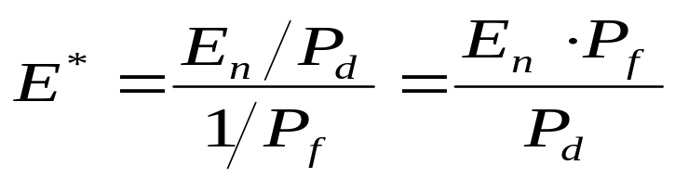
(三)名义汇率和实际汇率
1.实际汇率的定义
(3-1)
En为名义汇率，Pd 和Pf分别为本外国物价指数的变动率。物价指数可以采取消费物价指数，也可以采取批发物价指数，最为理想的是采用贸易品物价指数。但因这一指数难以获得，常用批发物价指数来代替。

Slide 17
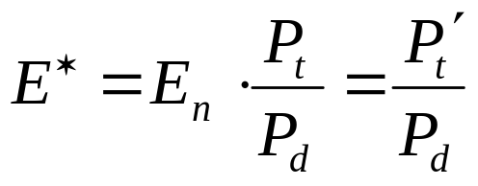
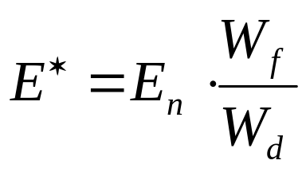
2.其他计算方法
（1） 用本国贸易品的国际市场价格指数变动率Pt
（以外币表示）来代替Pf，Pt′为以本国货币
计值的本国贸易品国际市场价格指数变动率。
（3-2）
（2） 用工资指数变动率代替物价指数变动率，Wd
和Wf分别为本外国工资指数变动率。
（3-3）

Slide 18
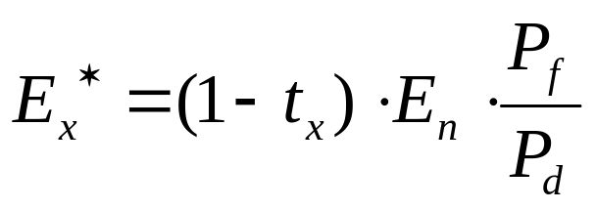
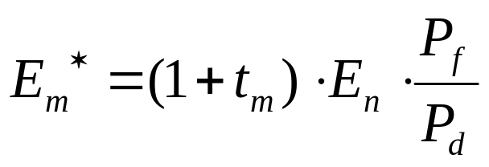
3. 根据关税做相应调整
（3-4）
（3-5）
tx和tm分别是出口关税与进口关税

Slide 19
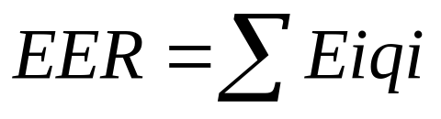
(四)有效汇率
1. 有效汇率
有效汇率是本国货币对挑选出的一组外币（称货币
篮子）的汇率的加权平均数。充当篮子货币的外币应是在本 国的对外经济交往中占有重要地位的货币，权数的选择通常以本国的各个篮子货币计值的进出口贸易额占本国以篮子货币计值的进出口贸易总额的比重作为权数,故有效汇率又被称为贸易加权汇率:
(3-6)

Slide 20
2. 有效汇率指数
(1) 名义有效汇率指数
eer＝∑ｅ*ｑ_{ｉ}
ｅ*第i种篮子货币与本国货币的汇率指数，ｅ*＝Ｅ_{t}／Ｅ₀，
其中Ｅ_{t}为第i种篮子货币与本国货币的现期汇率，Ｅ₀为基
期汇率。ｑ_{ｉ}为第i个篮子货币国的权数。
(2) 实际有效汇率指数
将名义有效汇率指数按物价进行调整，可获实际有效汇
率指数，公式为：
eer_{r}=eer×Ｐ_{ｆ}／Ｐ_{ｄ}
其中,Ｐ_{ｆ}为篮子货币国加权平均物价指数Ｐ_{ｆ}＝∑Ｐ_{ｉ}ｑ_{ｉ}
（3-7）
（3-8）

Slide 21
（五）官方汇率与市场汇率
官方汇率是指一国货币金融机构（如中央银行或外汇管
理局）规定并予以公布的汇率。
市场汇率是指自由外汇市场上买卖外汇的汇率。
（六）单一汇率与复汇率
单一汇率是一国货币只有一种汇率，适用于所有国际经
济交易。
复汇率是指一国货币有两种或两种以上的汇率，不同的
国际经济交易适用不同的汇率。如贸易汇率与金融汇率
（七）固定汇率与浮动汇率
固定汇率是一国政府通过行政或法律手段使本国货币与
外国货币的兑换比率基本固定，波动幅度限制在一定范围内。
浮动汇率是汇率水平由外汇市场供求决定，政府不加干
预的汇率制度。如果政府对汇率波动完全不加干预，称为自
由浮动或清洁浮动；若政府出于某种目的，采取干预措施，
称为管理浮动或肮脏浮动

Slide 22
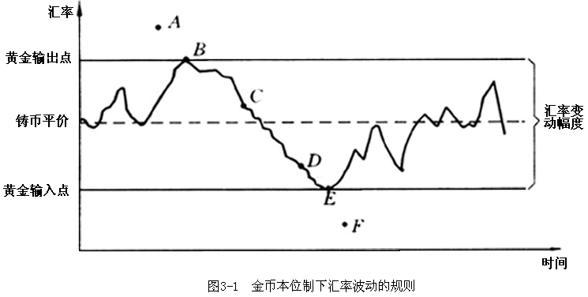
四、汇率决定与变动
(一)金本位制度

Slide 23
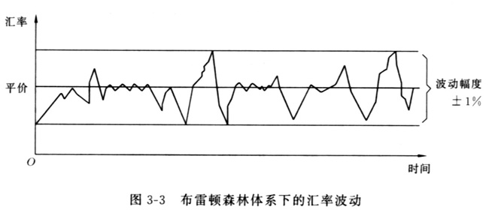
(二)布雷顿森林体系

Slide 24
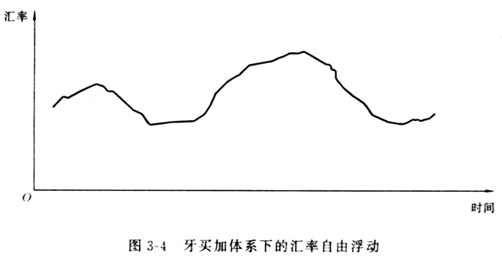
(三)牙买加体系

Slide 25
五、影响汇率变动的主要因素
(一) 长期因素
1. 国际收支
2. 通货膨胀差异
3. 经济增长率
(二) 短期因素
1. 国际利差
2. 政府干预
3. 投机活动

Slide 26
六、汇率变动对经济的影响
(一) 对国际收支的影响
1. 对贸易收支的影响
2. 对非贸易收支的影响
3. 对国际资本流动的影响
(二) 对国内经济的影响
1. 对物价的影响
2. 对总产量的影响
3. 对就业的影响
4. 对产业结构的影响
(三) 对国际经济关系的影响

Slide 27
第三节 外汇交易
一、即期外汇交易
即期外汇交易，是指在交易达成后的两个营业日内
交割的外汇买卖活动。
进出口商 旅游者 外汇银行 投资者 投机者
(一)套汇(Arbitrage)
套汇是指为获取汇率差价而从事的外汇交易。

Slide 28
1.两角套汇(Two Points Arbitrage,Direct Arbitrage )
两角套汇是从两种货币公开汇率差异中获利的套汇行为
设在A外汇市场上美元对英镑汇率为￡1＝＄2，但在
B外汇市场上美元对英镑汇率为￡1＝＄1.5，则人们可以
在B外汇市以￡1＝＄1.5的低价用1.5美元购买1英镑，再
在A市场上均以￡1＝＄2的高价将其出售，可换回2美元，
净赚0.5美元。同样，人们也可从A外汇市场以￡1＝＄2
的低价用1英镑购进2美元，然后在B外汇市场以￡1＝＄
1.5的高价出售之，可换得约1.33英镑(2/1.5)，净赚约
0.33英镑。

Slide 29
纽约外汇市场即期汇率为＄1＝DM1.6780-1.6790
法兰克福外汇市场为＄1＝DM1.6720-1.6730
由于在纽约外汇市场美元价格较高，在法兰克福外汇市场马克价格较高，所以套汇者将在纽约外汇市场卖美元买马克，在法兰克福外汇市场买美元卖马克。套汇者以1.6780的价格卖出1美元， 获得马克1.6780； 同时以1.6730的价格买入1美元，获利0.0050马克。

Slide 30
2.三角套汇（Three Points,Triangular,Indirect）
三角套汇是从三种货币相互间的汇率标价中隐含的汇率差价中获利的外汇交易行为。
设在某地，法郎、英镑、美元的标价如下：
FFR1＝＄0.2 (3-9)
￡1＝＄2 (3-10)
￡1＝FFR8 (3-11)
汇率(3-9)、 (3-10)中隐含的法郎和英镑的交叉汇率为￡1＝FFR10，比汇率(3-11)标明的英镑对法郎汇率高出2法郎，故人们可以从汇率(3-11)入手，以￡1＝FFR8的低价以8法郎购入1英镑，再以1英镑按汇率(3-10)购入2美元，再按汇率(3-9)高价将其重新换成10法郎，最终赚得2法郎。

Slide 31
香港外汇市场汇率＄1=HK＄7.7500-7.7800 (3-12)
纽约外汇市场汇率＄1=￡0.6400-0.6410 (3-13)
伦敦外汇市场汇率￡1=HK＄12.200-12.250 (3-14)
先根据（3-13）（3-14）计算套算汇率，可得在纽约
伦敦市场，套算汇率为＄1=7.8080-7.8523。
* 在香港外汇市场卖港币1000万买美元123.5347
1000÷7.7800=123.5347
* 在纽约外汇市场卖美元123.5347买英镑82.2622
123.5347×0.6400=82.2622
* 在伦敦外汇市场卖英镑82.2622买港币1003.5988
82.2622 × 12.200=1003.5988
套汇利润：1003.5988-1000=3.5988

Slide 32
3.多角套汇 （Multiple Points,Compound Arbitrage）
除三角套汇外，尚有从三种以上外汇的汇率中隐含
的交叉汇率的不一致套汇的方法，称多角套汇。其方法
与三角套汇相似。

Slide 33
(二)套利(Interest Arbitrage)
套利是指利用两地间的利率差异而获利的行为。
假设在英国伦敦的存款利率为年利8%，而在美国纽
约的存款年利率为10%，则人们把资金从伦敦转存入纽约，
可多获2%的利息收入(如果汇率不变的话)。设英国某投
资者有100万英镑资金，则他把这笔资金存入伦敦银行，
一年后的本息收入为100＋100×8%＝108万英镑。但是，
如果英镑对美元的汇率为￡1＝＄2，则该投资者将100万
英镑兑成美元存入美国银行一年后可获美元本息共200＋
200×10%＝220万美元，换成英镑为110万英镑，多获利
息2万英镑。

Slide 34
(三) 外汇投机
外汇投机是通过持有某种外汇的未轧平的头寸，亦
即不对外汇头寸采取保值措施实现的。从广义上说，凡
是持 有未轧平的外汇头寸的交易者均属于外汇投机者，
但外汇交易者持有外汇头寸通常有两种情况： 一些外汇
交易者是由于从事各种国际交易的缘故而持有了外汇头
寸，只是由于某一原因而未能及时将其轧平，但交易者
本身并没有进行外汇投机的动机。另一些外汇交易者则
是为了投机而蓄意持有某种外汇的头寸，或是不将其从
事国际经济交易而持有的外汇头寸轧平的。

Slide 35
如果外汇投机者持有的是该外汇的长头寸，则称该
投机者处于多头地位。若该外汇的汇率日后上升，则该
投机者将获利，因为投机者持有的外汇净资产按本币计
算升值了。但如果该外汇的汇率下降了，则投机者会蒙
受损失，因为投机者持有的外汇净资产以本币计值贬值
了。
例如，设英镑对美元的即期汇率为＄1＝￡0.6163投机者认为英镑对美元的汇率会上升，于是以100美元买进60.13英镑。若过一段时间后英镑对美元的汇率升为＄1＝￡0.6152，此时投机者若卖出英镑换回美元，可换回约100.18美元，整个过程使该投机者获利0.18美元 。

Slide 36
如果外汇投机者持有的是该外汇的短头寸，则称该投机者处于空头的地位。空头者在外汇汇率下降时会获利，因其持有的外汇净负债以本币计算的价值会下降。但他在外汇汇率上升时会亏损。仍按上例，若投机者认为英镑的美元的汇率会下降，此时他可以借入英镑，将其换成美元后再买入英镑偿还贷款。设其借入100英镑，可将其换成约162.26美元。若贷款到期时英镑对美元的汇率降为＄1＝￡0.6175，则投机者仅需花约161.94美元就可以获得100英镑用于还债，因此若不考虑利息因素，该投机活动可使投机者获利约0.32美元。

Slide 37
二、远期外汇交易
（一）基本概念
远期外汇交易是在交易达成后的未来某个日子进行实际交割的外汇交易。 远期外汇交易所用汇率称远期汇率（Forward Rate）。如果远期汇率较即期汇率高，则称远期外汇有升水(at Premium)； 反之，则称远期外汇有贴水(at Discount)；如果两者相同，则称平水(at Par)。
（二）标价方法
1. 直接标价法（Outright Rate）
直接报出不同交割期限期汇买入价与卖出价。主要用于银行对一般客户的报价，在瑞士与日本，银行间报价也采用该方法。如：3个月远期英镑汇率为＄1.5225-1.5250。

Slide 38
2. 远期差价（Forward Margin）
远期差价是指远期汇率与即期汇率的差额，其大小
用点来表示。远期汇率可用即期汇率和远期差价来表示。
远期差价的排列有前小后大与前大后小两种情况。
在直接标价法下，前小后大表示远期外汇升水，前大后
小表示远期外汇贴水；出现升水时的期汇汇率等于现汇
汇率加上升水额，出现贴水时的期汇汇率等于现汇汇率
减去贴水额。在间接标价法下，前小后大表示远期外汇
贴水，前大后小表示远期外汇升水；出现贴水时的期汇
汇率等于现汇汇率加上贴水额，出现升水时的期汇汇率
等于现汇汇率减去升水额。
无论使用直接标价还是间接标价，在计算远期汇率
时，前小后大都是使用加法，前大后小都是使用减法。

Slide 39
例：巴黎外汇市场，现汇汇率＄1＝FFR5.6685-5.6695
美元三个月的远期差价为74-78。则三个月远期美元有升水
采用加法计算可得远期汇率为＄1＝FFR5.6759-5.6773。
例：法兰克福市场，现汇汇率＄1＝DM1.8400-1.8420
美元三个月的远期差价为238-233。则三个月远期美元有贴
水，采用减法计算可得远期汇率为＄1＝DM1.8162-1.8187。
例：伦敦外汇市场，现汇汇率￡1＝＄1.6955-1.6965
美元三个月的远期差价为50-60。则三个月远期美元有贴水
采用加法计算可得远期汇率为￡1＝＄1.7005-1.7025。
例：纽约外汇市场，现汇汇率＄1＝SFR1.4570-1.4580
瑞士法郎三个月的远期差价为470-462。则三个月远期瑞士
法郎有升水，运用减法得远期汇率＄1＝SFR1.4100-1.4118。

Slide 40
（三）主要目的
1. 套期保值（Hedging）
套期保值是指卖出或买入金额等于一笔外汇资产
或外汇负债的外汇，使该笔外汇资产或负债以本币表
示的价值不受汇率变动的影响。
2. 投机（Speculation）
投机是指根据对汇率变动大小与方向的预期，有
意持有外汇的多头或者空头，希望利用汇率变动从中
获利。

Slide 41
（四）具体应用
1. 商业性远期外汇交易
进出口商和资金借贷者为避免商业与金融交易
遭受汇率变动的风险而进行期汇买卖。
2. 金融性远期外汇交易
外汇指定银行为平衡期汇头寸而进行期汇买卖。
3. 投机性远期外汇交易
投机者基于预期未来某一点的现汇汇率与目前
的远期汇率不同而进行期汇买卖。

Slide 42
（五）定期与择期远期外汇交易
定期是指事先规定交割期限的远期外汇交易，交割日既不能提前，也不能推后。
择期远期外汇交易指在约定期限内，银行给予客户交割日选择权的远期外汇交易。主要用于某些商业性远期外汇交易。由于种种原因，进出口商有时不能准确把握货物运出和抵达的时间以及实际支付的日期，而只知道大约在某段时间之内，在这种情况下，使用定期远期交易会产生不便，使用择期远期外汇交易可以给进出口商提供方便。比如，一个出口商知道他收到的货款会在第三个月到达，但具体日期很难确定，他就可以与银行签订一份远期择期合同，卖出三个月期的外汇出口收入，择期在第三个月，这样他可以在他认为最方便的日期结算。择期交易在为客户带来方便的同时，却给银行带来了不便与风险。因此，银行总是会选择在择定期限内对客户最不利的汇率。

Slide 43
例：一英国进口商在9月28日从美国进口价值＄12500的货
物，他预计可在三个月内支付，但很难确定具体日期。因
此，该进口商在签订贸易合同时，与银行签订一项择期交
易，择定期限三个月。如果9月28日伦敦外汇市场的美元报
价如下：
期 限 | 卖出价 | 买入价
即 期 | 2.674 | 2.676
一月期 | 2.673 | 2.677
二月期 | 2.670 | 2.674
三月期 | 2.666 | 2.671
银行与客户签订的择期交易合约将在＄2.666的汇率上成交

